Slide 1

语文 五年级 下册
汉字真有趣
课课练

Slide 2
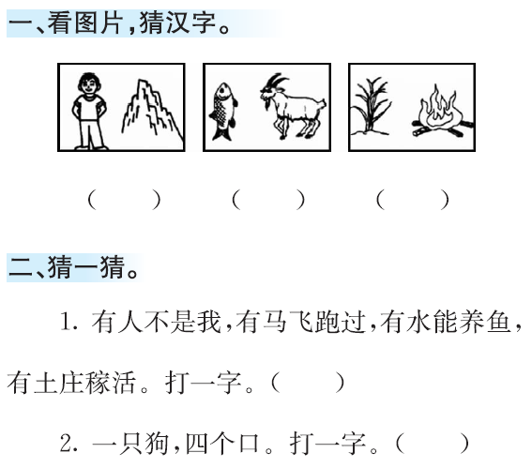
仙 鲜 秋
也
器

Slide 3
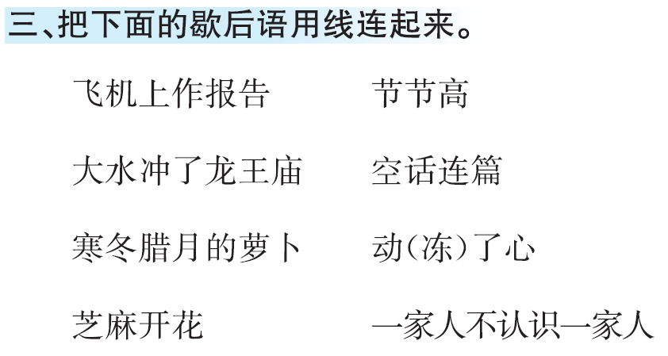

Slide 4
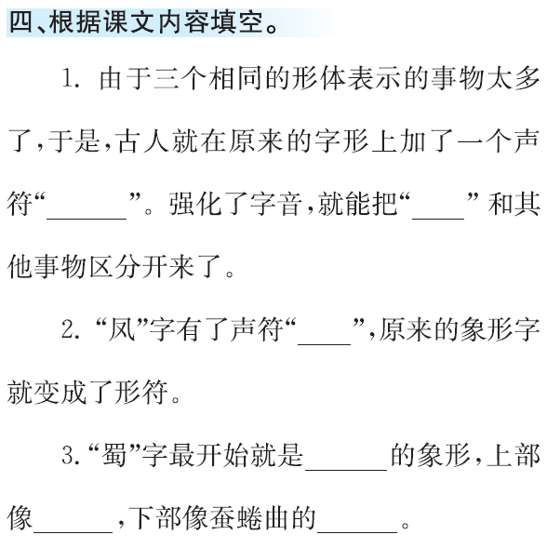
生
星
凡
蚕
蚕首
身子

Slide 5
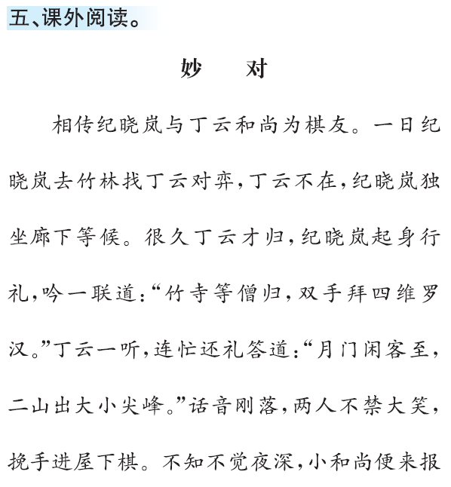
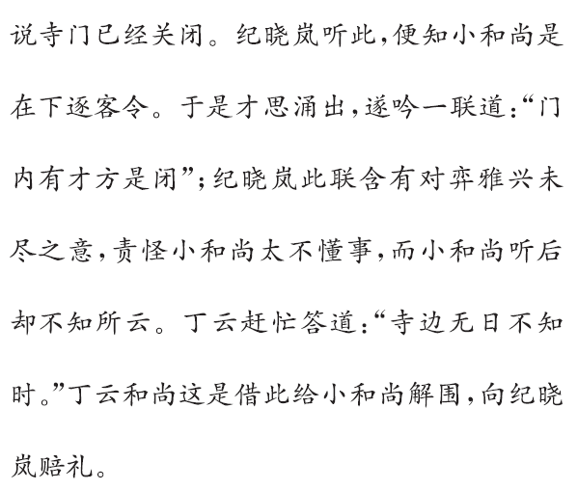
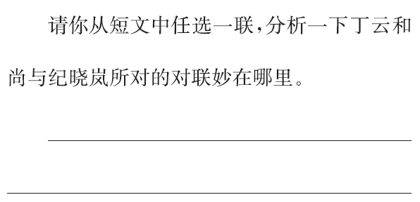
示例：“竹寺等僧归，双手拜四维罗汉。”“竹寺”即为“等”字，“双手”即为“拜”，自然地表达了自己等丁云和尚的意思。

Slide 6

时代天华祝你学习进步！

